Slide 1
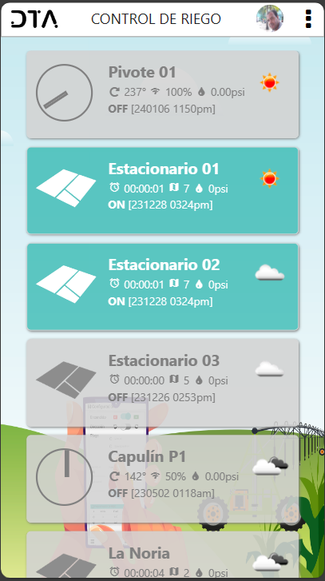

1
2
1
Usuario actual
Menú principal
Nombre del sistema
Icono del sistema de riego
Pivote: posición actual
Estacionario
Estado del sistema
Clima: vista rápida
3
2
5
3
6
4
4
5
6

Slide 2
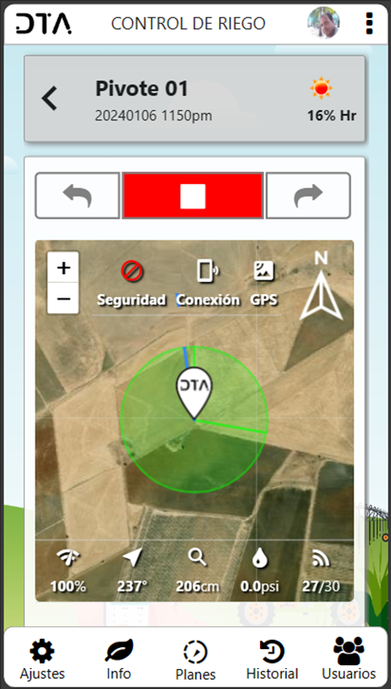


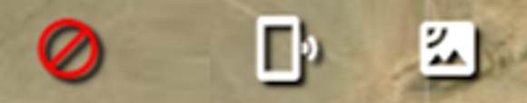



1
Vista rápida del sistema
Control de operación
Retroceder
Detener
Avanzar
Mapa interactivo
Área del pivote
Indicadores del sistema
Seguridad
Conectividad
GPS
Norte geográfico
Velocidad
Posición (azimut)
Precisión
Presión de agua torre final
Potencia de señal GSM
Menú del sistema
Ajustes
Información
Planificación del riego
Historial
Gestión de usuarios
2
1
2
3
4
5
5
3
4
5
6
6

Slide 3

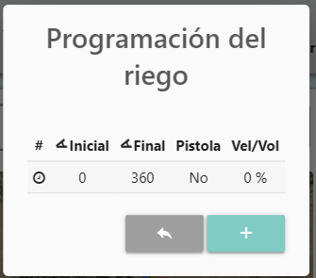
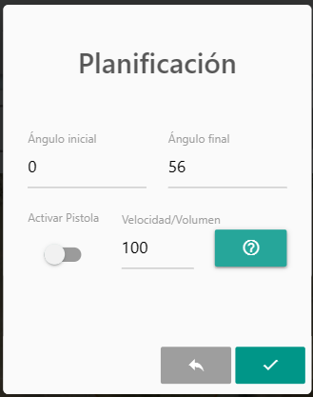
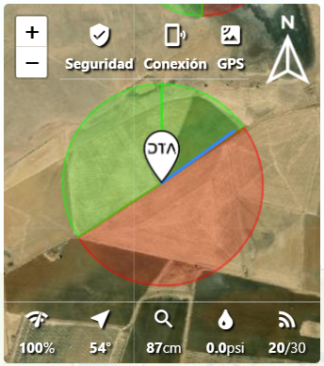
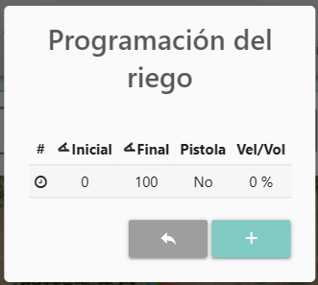
1
Crear un esquema de riego
Seleccionar la opción ”Planes”.
Clic en el plan por defecto.
Defina el ángulo de inicio.
Defina el ángulo final.
Active/Desactive el cañón final.
Velocidad del sistema / Volumen de agua a aplicar.
Agrega un nuevo plan.
Nota:
Pueden agregarse tantos planes (particiones) como se deseen.
Planes con valor cero “0” se marcan en rojo.
Cuando el sistema llega a una posición con plan con valor cero “0”, se detiene.
2
3
4
5
6
7

Slide 4
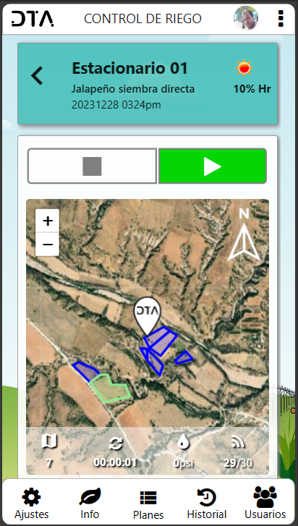



1
Vista rápida del sistema
Control de operación
Detener
Iniciar
Mapa interactivo
Área del pivote
Indicadores del sistema
Posición (parcela)
Duración del riego
Presión de agua torre final
Potencia de señal GSM
Menú del sistema
Ajustes
Información
Planificación del riego
Historial
Gestión de usuarios
2
1
3
2
4
5
3
6
4
5
6

Slide 5
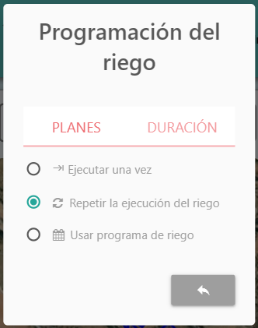
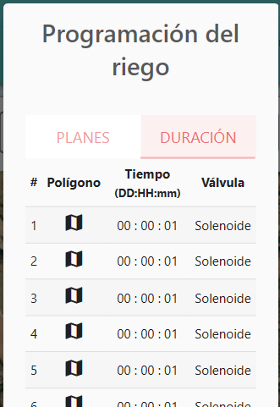
1
Crear un esquema de riego
Seleccionar la opción ”Planes”.
“Ejecutar una vez”, riega cada parcela una sola vez.
“Repetir la ejecución del riego”, realiza el riego cíclicamente hasta que sea detenido.
Defina la duración del riego para cada parcela.
Seleccione una parcela.
Maque el perímetro de la parcela (requiere tener el GPS activado).
Editor del polígono que define el perímetro de la parcela.
Definición de los días, horas y minutos que desea se mantenga el riego sobre la parcela.
Defina el tipo de electroválvula de que dispone (Solenoide, Pulso).
“Usar programa de riego”, personalice fechas y horarios para el riego.
Defina la fecha y hora del riego.
Agréguelas al programa.
“Agregar plan de riego” predefinido.
4
2
3
5

Slide 6
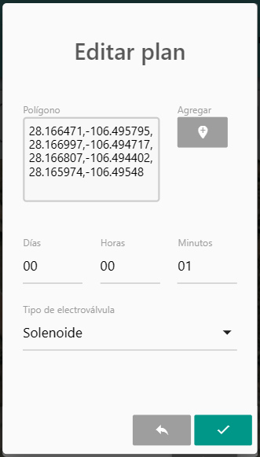
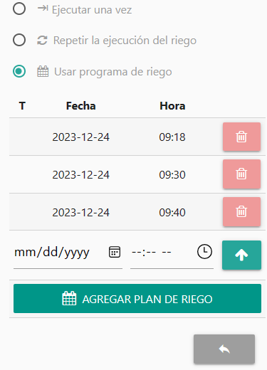
a
b
c
10
d
6
a
b

Slide 7
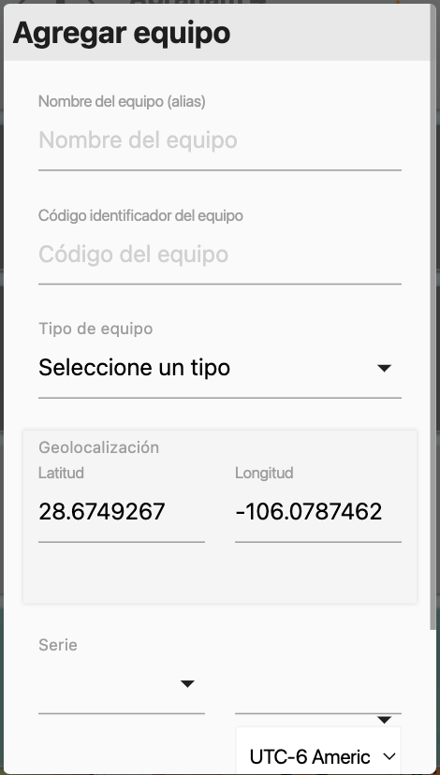

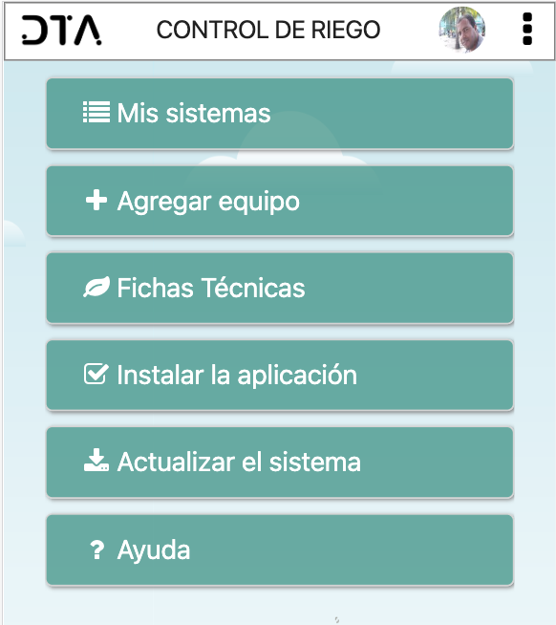
Agregar equipo
Seleccionar la opción ”Agregar equipo ” en:
Al final del listado de equipos.
En las opciones generales del sistema.
Asigna un nombre al equipo.
Registra el código que identifica al equipo.
Seleccione el tipo de equipo.
Registre las coordenadas.
Seleccione la serie del equipo.
Seleccione zona horaria y especifique si es horario de verano o no.
2
3
4
5
6
7

Slide 8
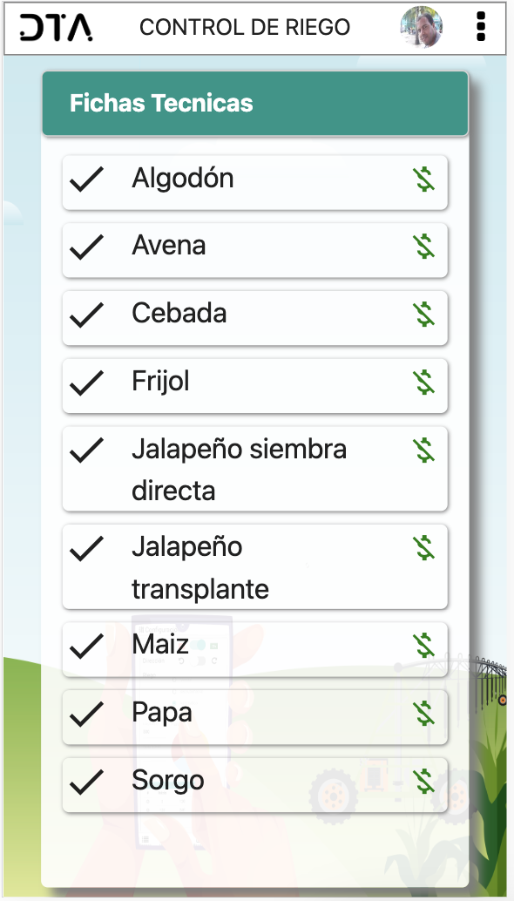
Agregar equipo
Seleccionar la opción ”Fichas Técnicas” en: las opciones generales del sistema.
Se muestra una línea de tiempo con las actividades a realizar y las dosis requeridas.

Slide 9
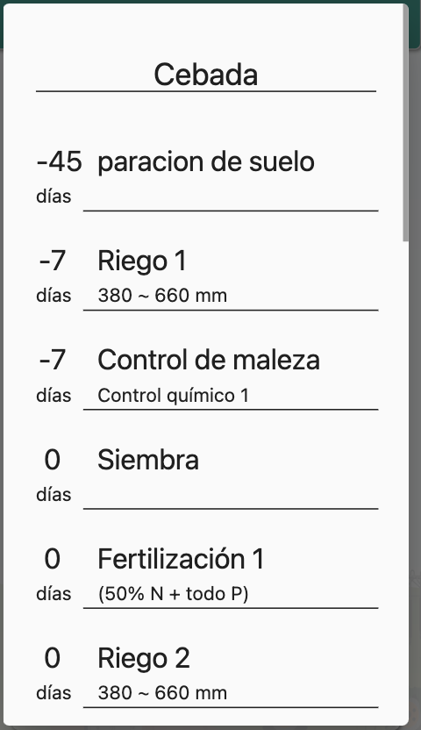

Slide 10
Instalar la aplicación
Seleccionar la opción ”Instalar la aplicación” en las opciones generales del sistema.

Slide 11
Actualizar la aplicación
Seleccionar la opción ” Actualizar la aplicación” en las opciones generales del sistema.

Slide 12
